Slide 1


By_By_work
Хренников Макар

Slide 2
Идея
Создать игру на Pygame c жанром RPG

Slide 3

Для чего
1 прокачать навыки на Pygame
2 поиграть свою игру (не “Своя игра”)

Slide 4
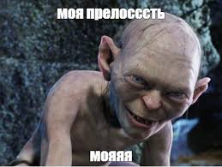
А реально
1 ну чтоб не втыкали
2 МОЯ ПРЕЛЕЕЕЕСТЬ(баллы за проект)
2 чтобы не спать

Slide 5

Библиотеки и модули
Pygame
Sys
Math
Random
Cvs
os

Slide 6
Основные классы

Slide 7
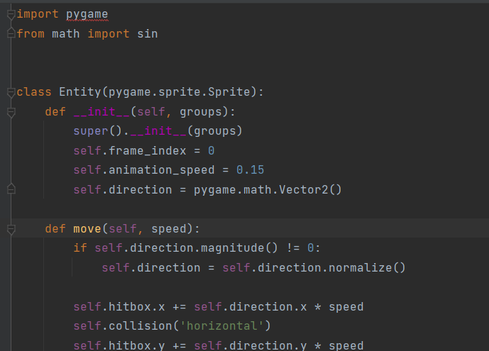
enity

Slide 8
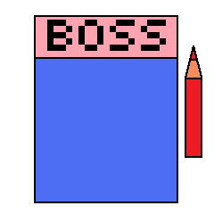

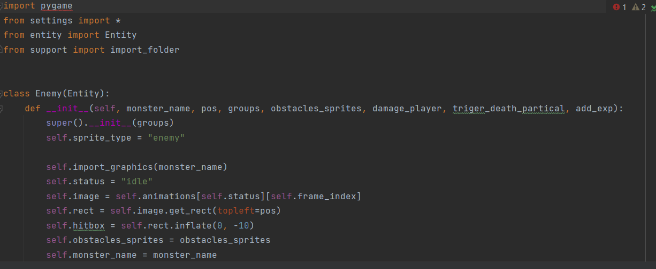


enemy
enimy

Slide 9


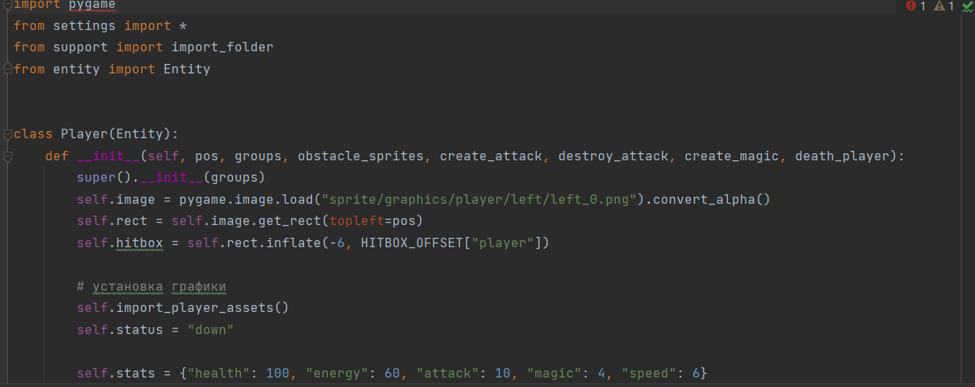


Player

Slide 10
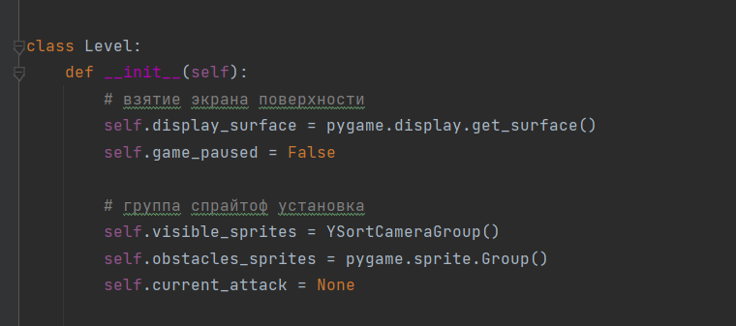
level

Slide 11
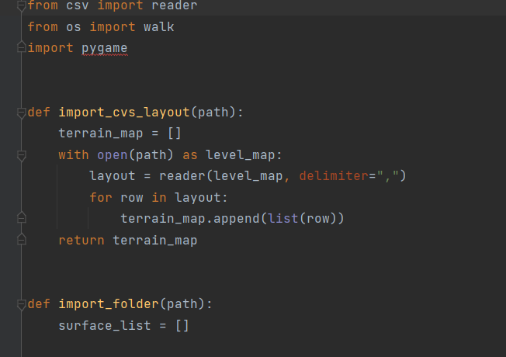
функции

Slide 12

Выводы
Минус каникулы :(
+ баллы :)

Slide 13
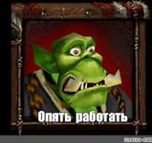
Доработка
Добавление сундуков с оружием
Новые уровни

Slide 14

Ну а теперь показ

